Slide 1
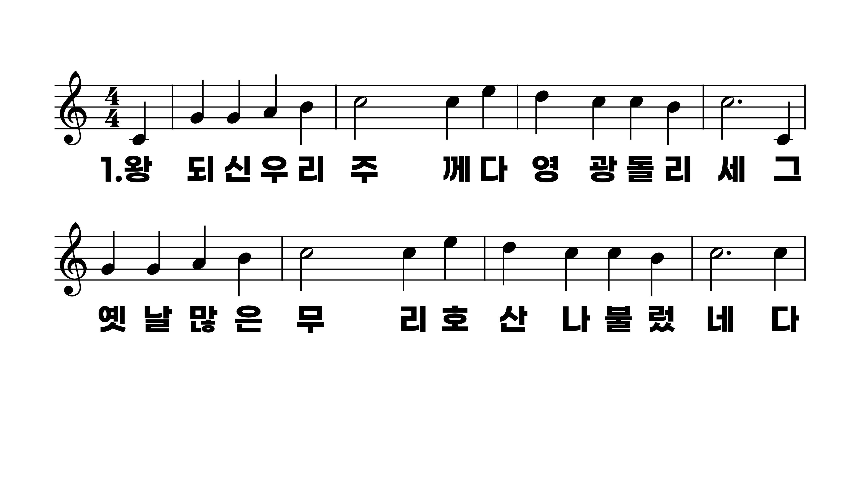
140장 왕 되신 우리 주께
1.왕되신우리
2.저천군천사
3.주고난받기

Slide 2
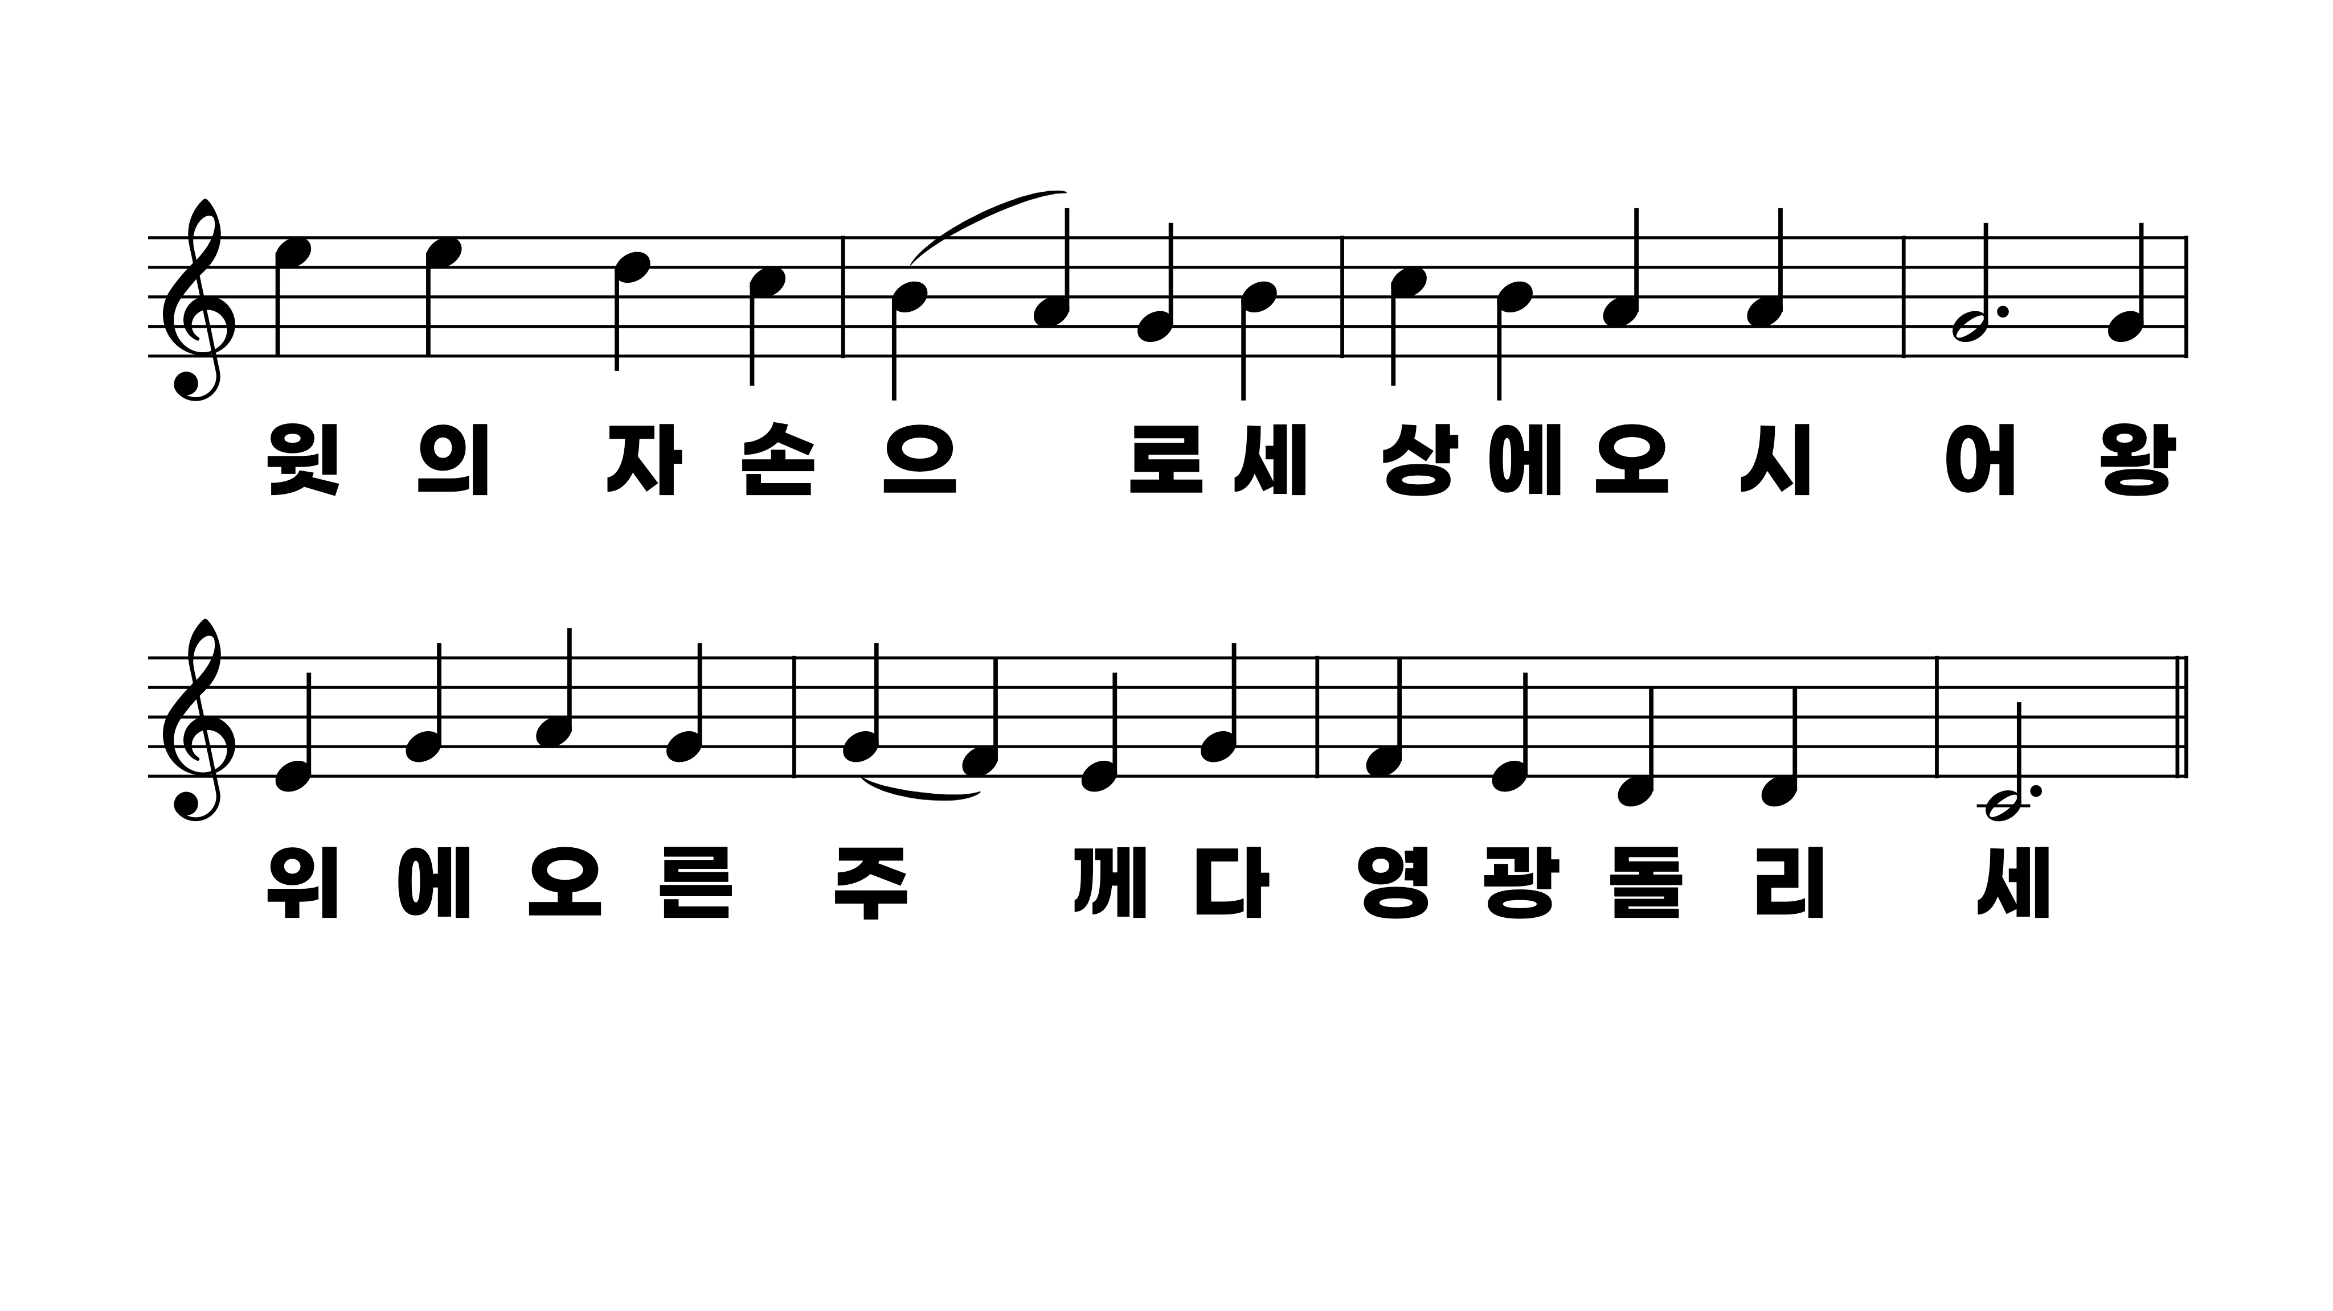
140장 왕 되신 우리 주께
1.왕되신우리
2.저천군천사
3.주고난받기

Slide 3
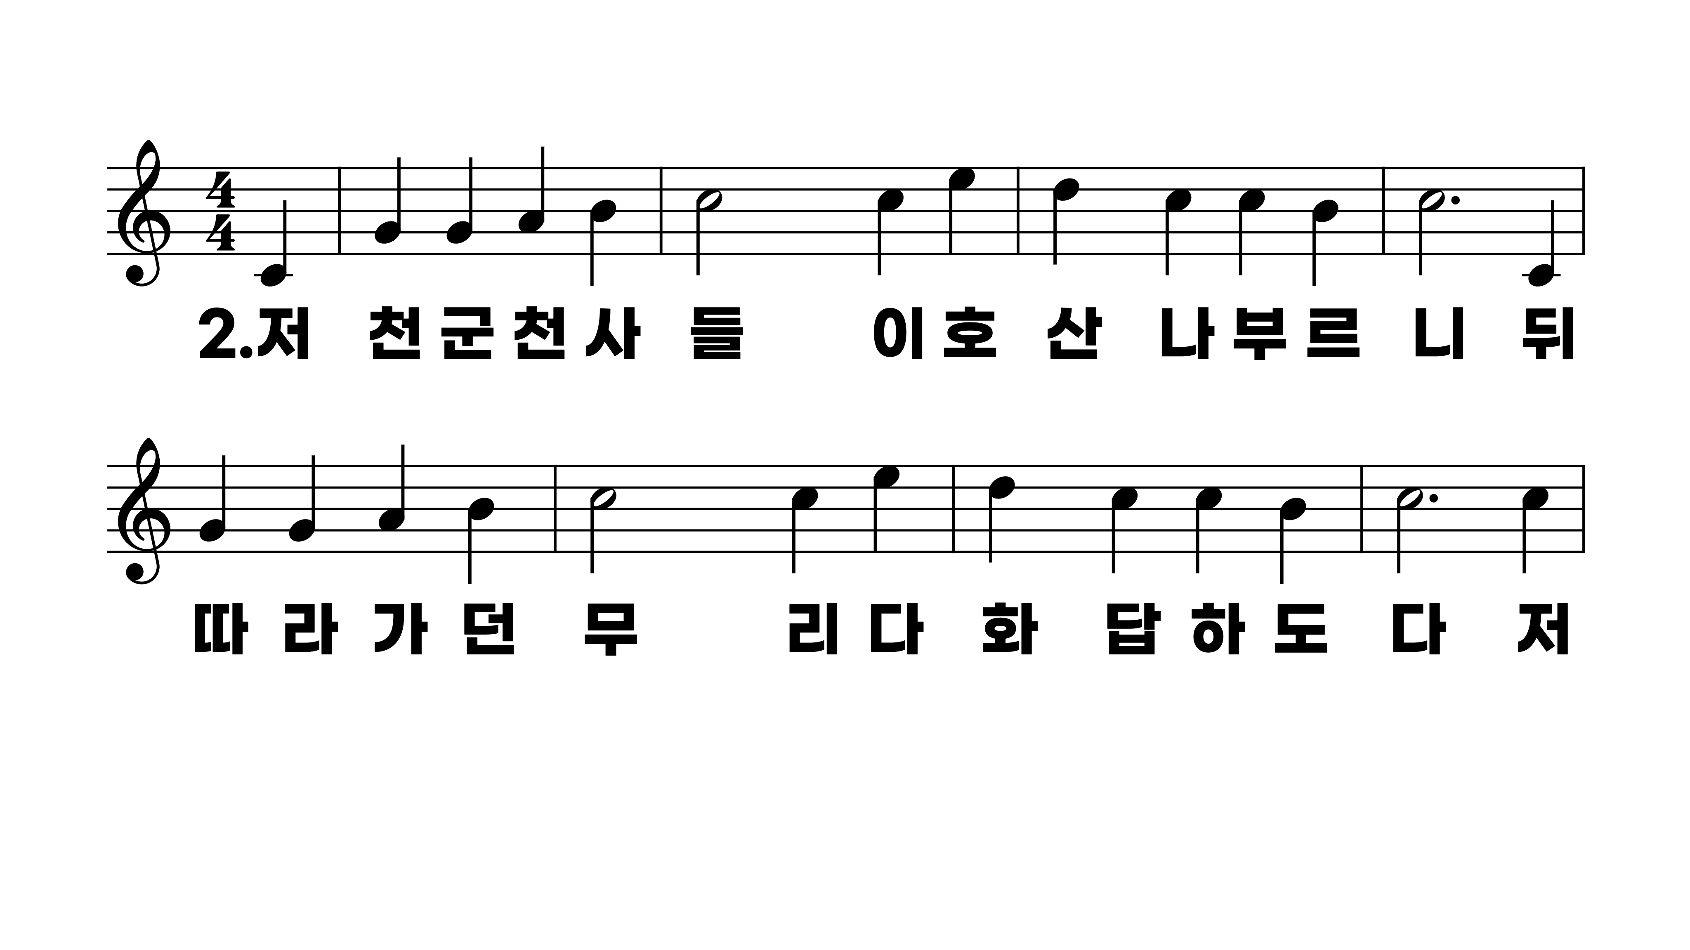
140장 왕 되신 우리 주께
1.왕되신우리
2.저천군천사
3.주고난받기

Slide 4
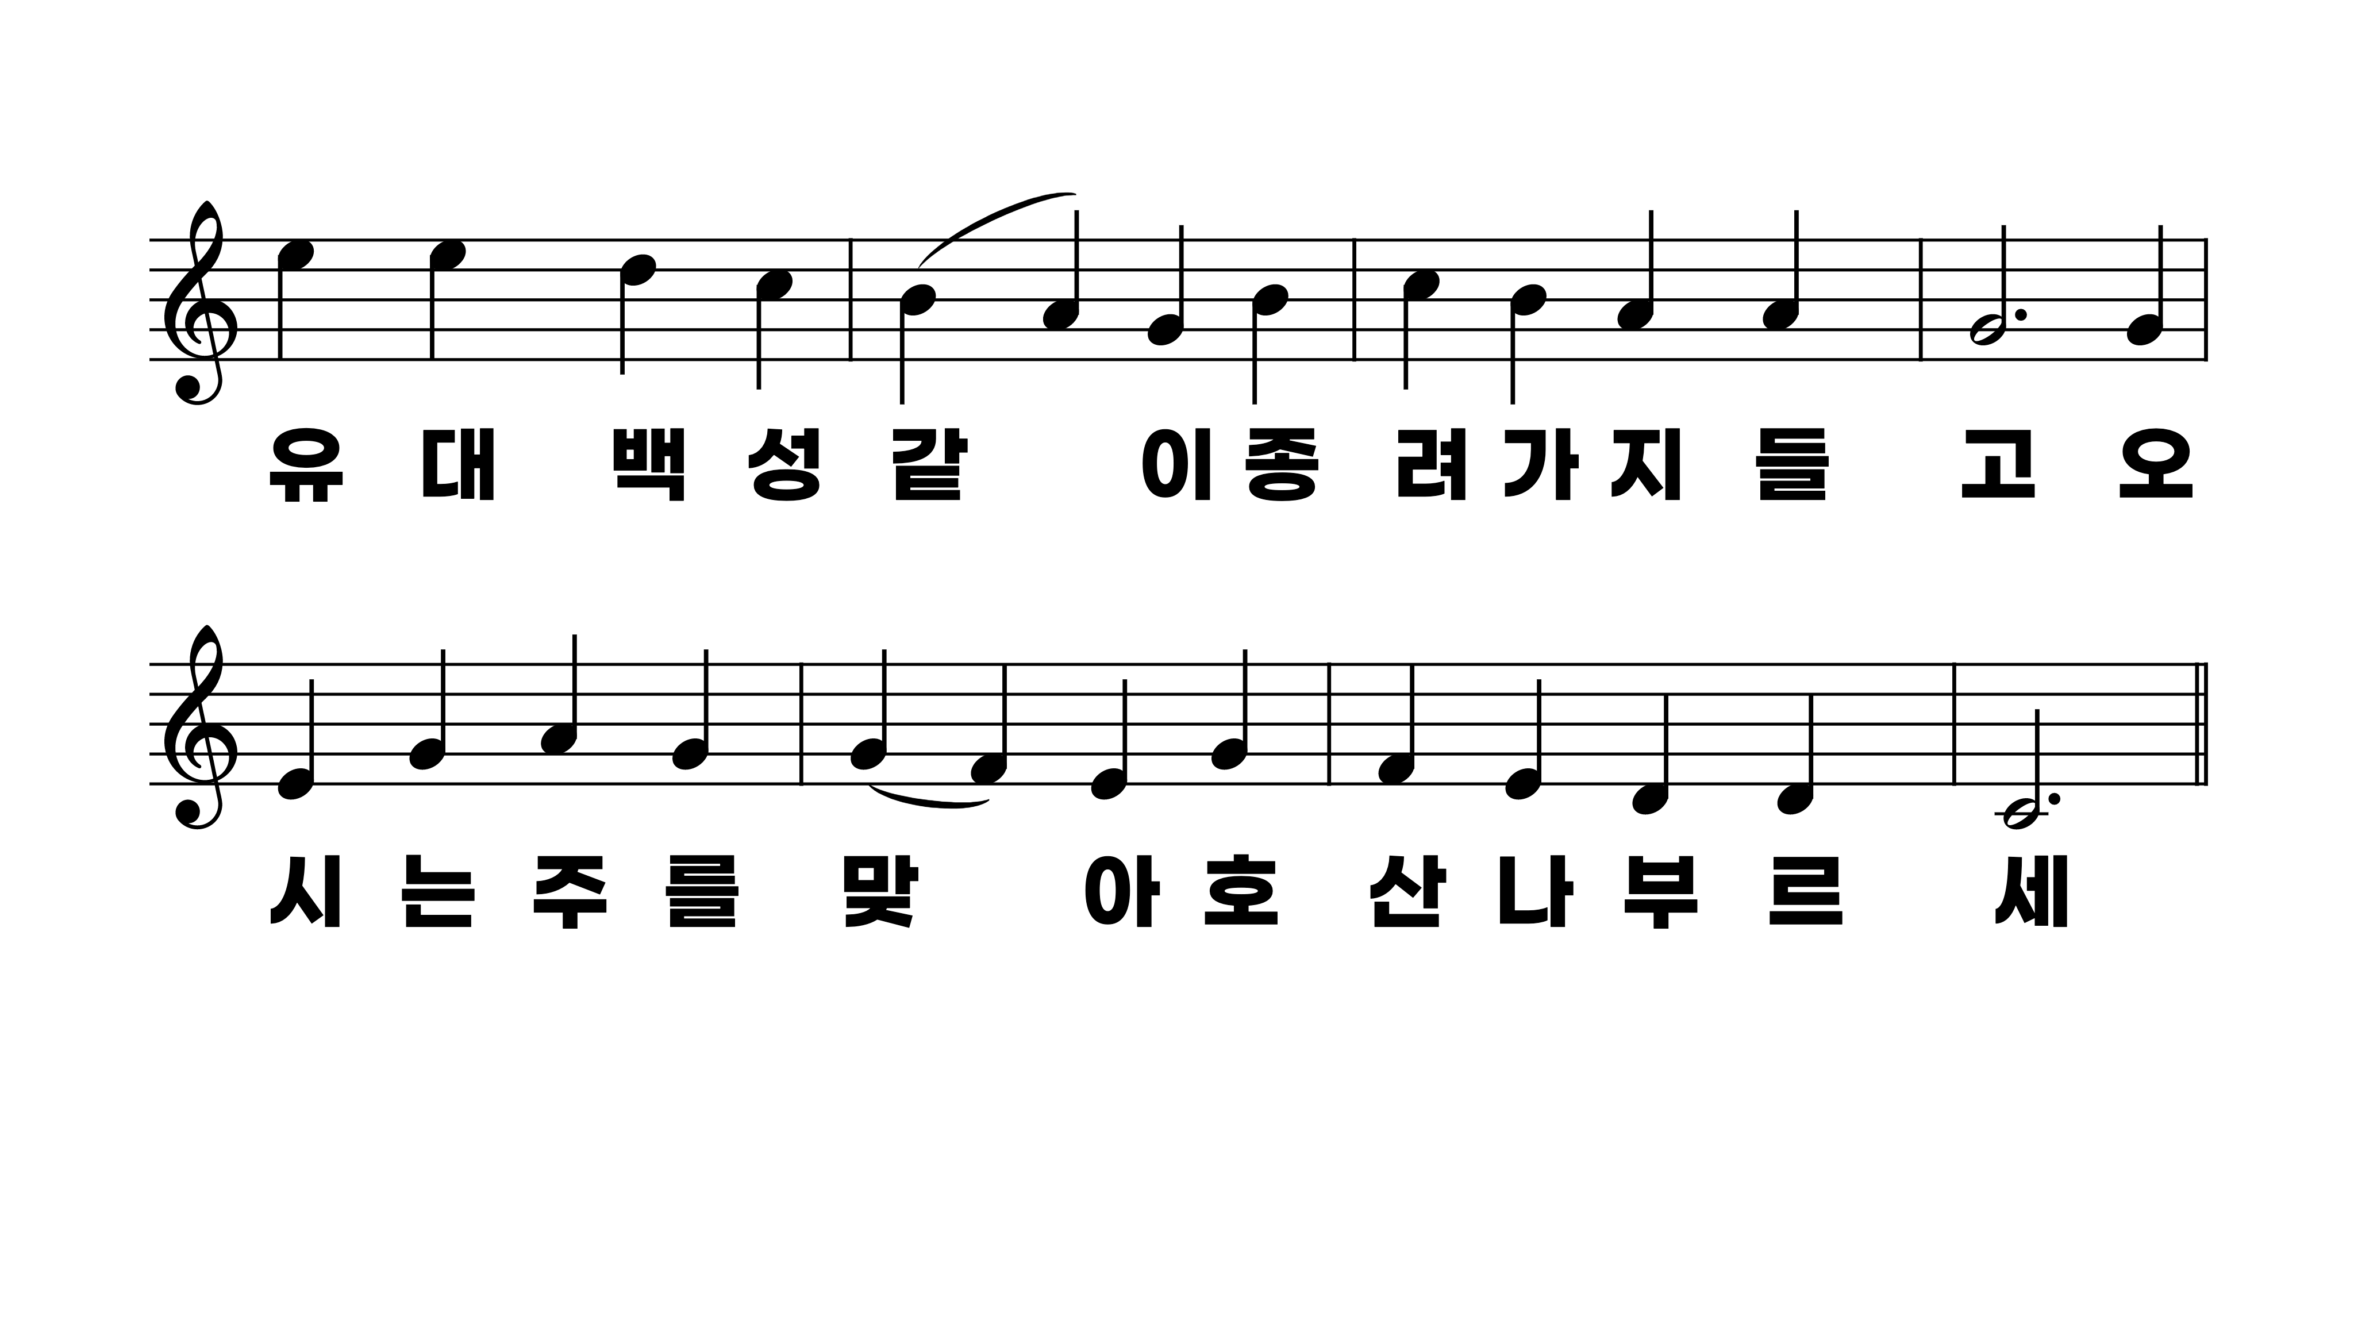
140장 왕 되신 우리 주께
1.왕되신우리
2.저천군천사
3.주고난받기

Slide 5
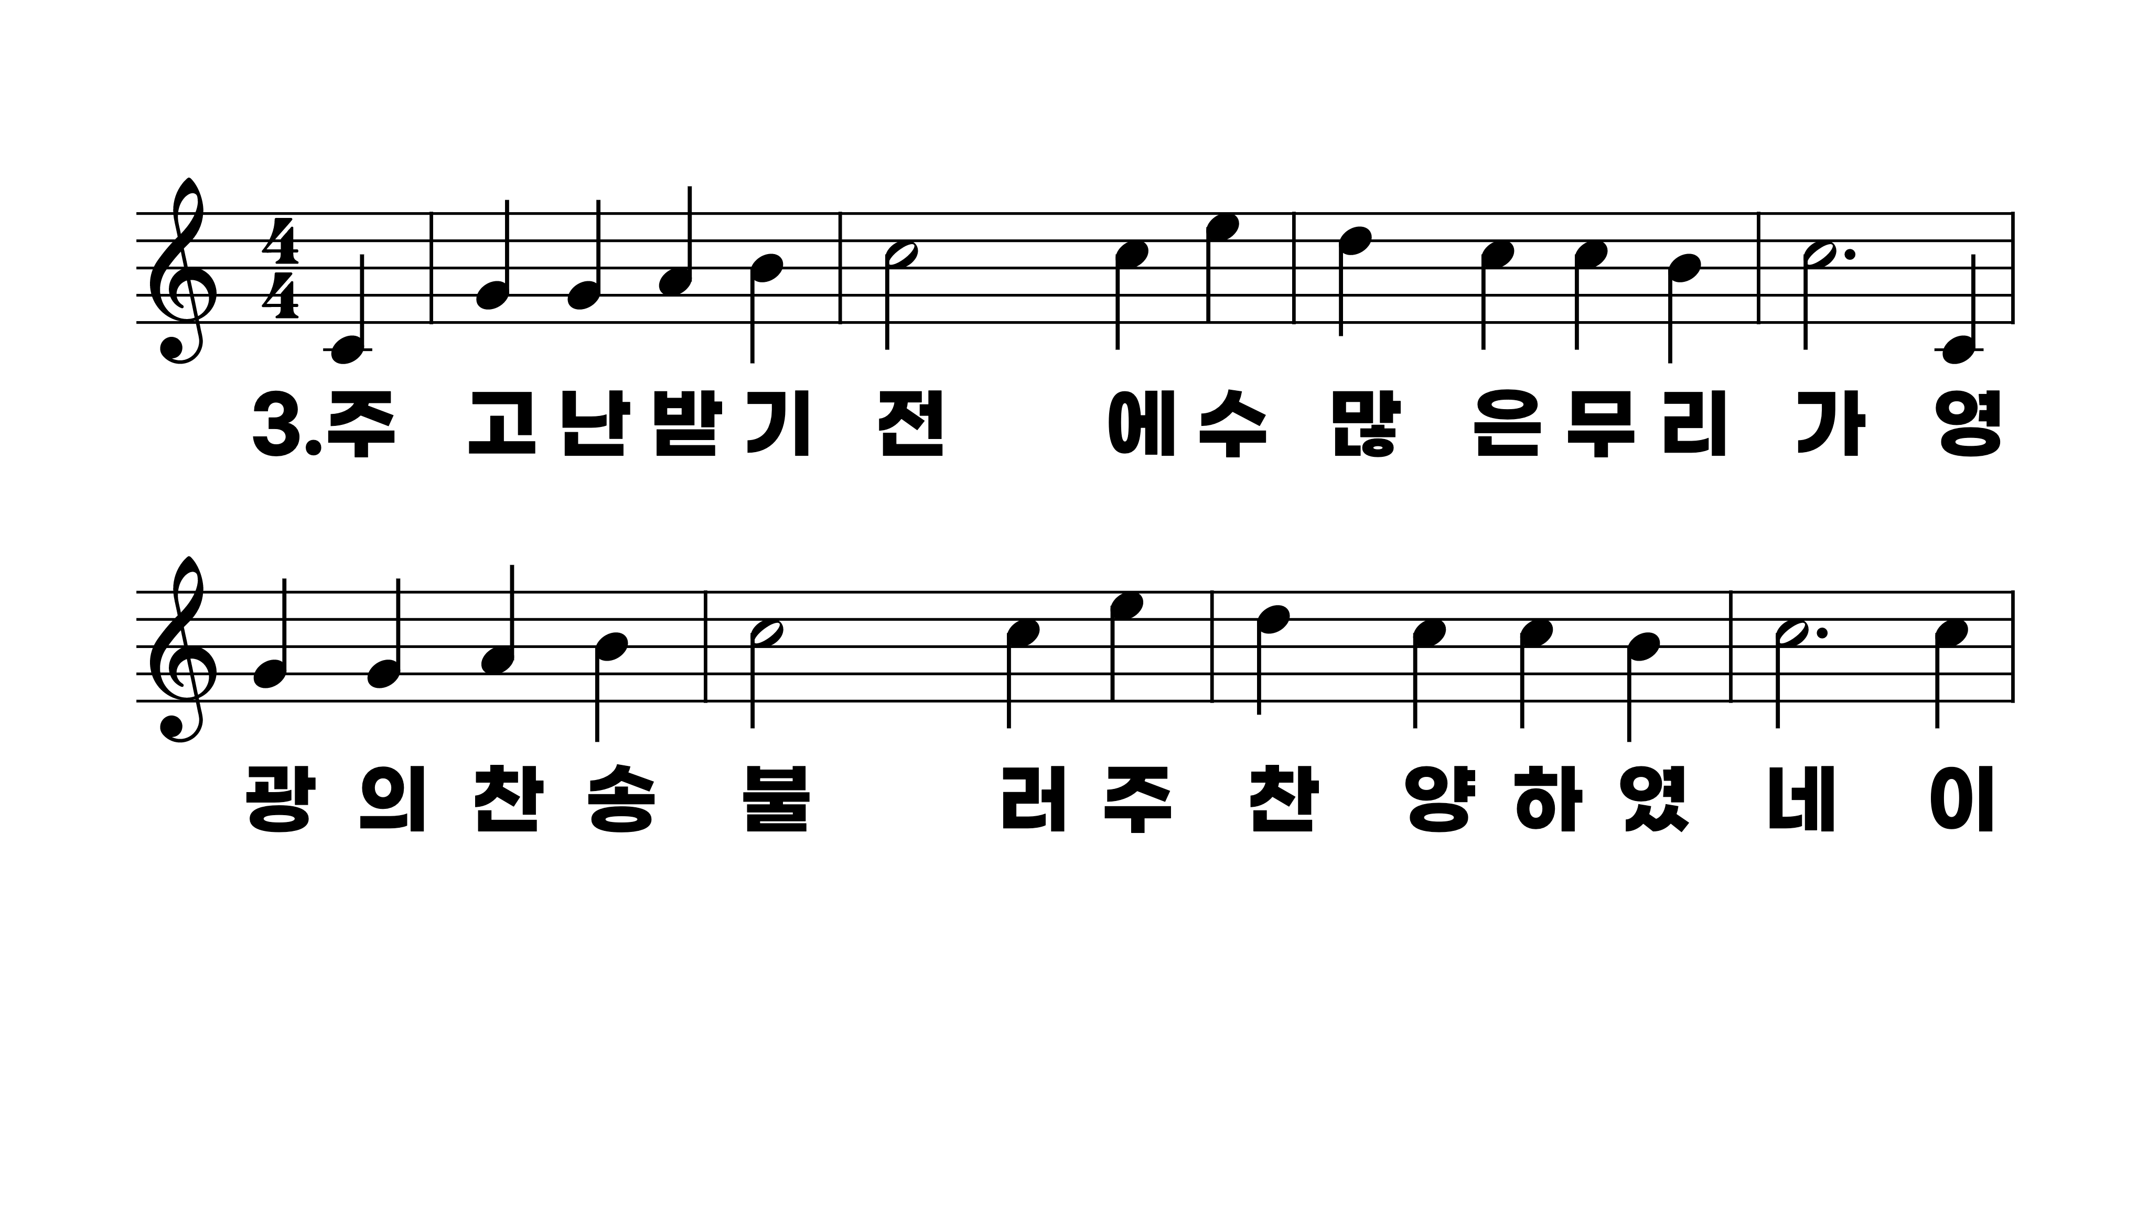
140장 왕 되신 우리 주께
1.왕되신우리
2.저천군천사
3.주고난받기

Slide 6
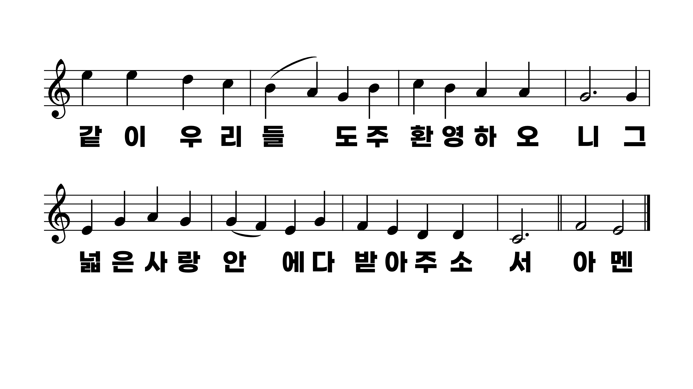
140장 왕 되신 우리 주께
1.왕되신우리
2.저천군천사
3.주고난받기

